Slide 1
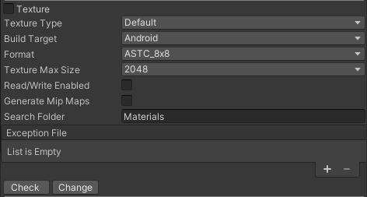
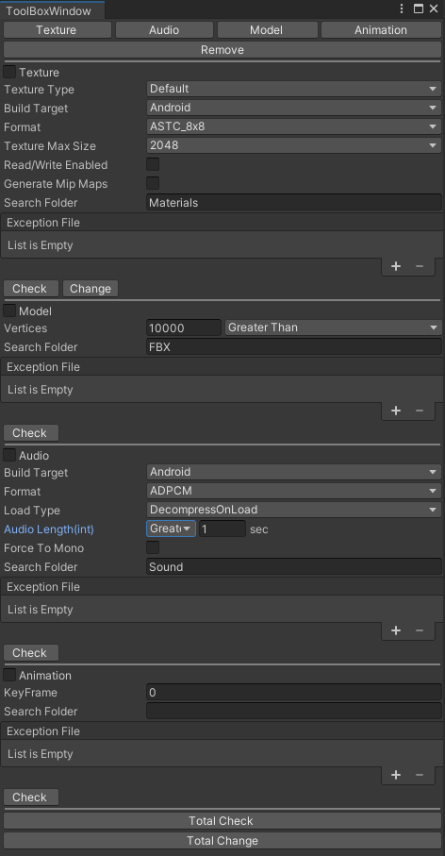
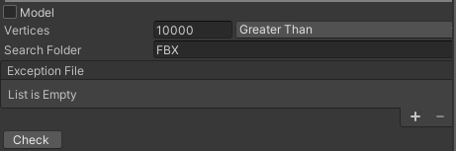
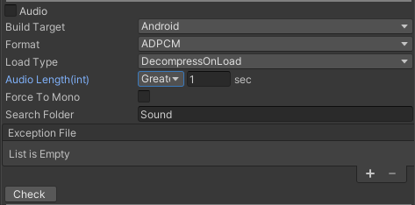
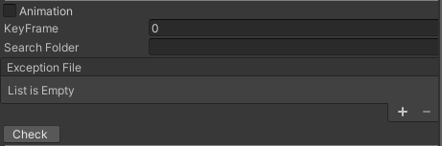
TextureToolComponent
1
Tool Box Window
2
3
1
2
3
4
1
4
Tool Component
5
5
6
Tool Component
7
Texture ToolComponent
8
9
Audio ToolComponent
10
11
ModelToolComponent
1
Model ToolComponent
2
3
4
Audio ToolComponent
5
AudioToolComponent
Audio ToolComponent
1
2
3
4
Animation ToolComponent
5
6
7
8
Animation ToolComponent
9
AnimationToolComponent
1
2
6
3
7
4
5

Slide 2
Tool Box Window
 | Texture Tool Component를 Tool Component에 추가
 | Audio Tool Component를 Tool Component에 추가
 | Model Tool Component를 Tool Component에 추가
 | Animation Tool Component를 Tool Component에 추가
 | Texture, Audio, Model, Animation Component를 Tool Component의 항목들로 부터 삭제 (각 Tool Component의 Toggle버튼으로 삭제할 Component 설정)
 | Tool Component에 추가되어 있는 모든 검사 항목을 일괄적으로 검사하여 기준치와 다른 데이터를 CSV 파일로 추출
 | Tool Component에 추가되어 있는 모든 검사 항목에서 기준치와 다른 데이터를 기준치에 맞게 일괄 변경하고 그에 따른 변경전과 변경후의 데이터들을 CSV 파일로 추출
1
2
3
4
5
6
7
Tool Component
 | 각 Texture, Model, Audio, Animation 컴포넌트가 동적으로 추가/삭제되어 보여짐
1
Texture Tool Component
 | Toggle 버튼 + Tool 이름 => Toggle 버튼 체크 후 클릭 시 삭제
 | Texture Type에 대한 선택 팝업
 | Platform에 대한 선택 팝업
 | Texture 압축 포맷에 대한 선택 팝업
 | Texture 최대 사이즈에 대한 선택 팝업
 | 텍스처의 Read/Write Enabled 항목에 대한 Toggle
 | 텍스처의 Generate Mip Maps 항목에 대한 Toggle
 | 검사하고자 하는 폴더명을 입력 받는 TextField
 | 검사하고 싶지 않은 폴더명이나 확장자 등을 작성하는 String List
 | 해당 Texture Tool Component에만 있는 검사항목만 검사하여 기준치와 다른 데이터를 CSV 파일로 추출
 | 해당 Texture Tool Component에만 있는 검사 항목에서 기준치와 다른 데이터를 기준치에 맞게 변경하고 그에 따른 변경전과 변경후의 데이터들을 CSV 파일로 추출
1
4
2
3
4
5
6
7
8
9
10
11

Slide 3
Model Tool Component
 | Toggle 버튼 + Tool 이름 => Toggle 버튼 체크 후 클릭 시 삭제
 | Model Vertices 개수 기준을 입력 하는 int Field
 | 검사하고자 하는 폴더명을 입력 받는 TextField
 | 검사하고 싶지 않은 폴더명이나 확장자 등을 작성하는 String List
 | 해당 Model Tool Component에만 있는 검사항목만 검사하여 기준치와 다른 데이터를 CSV 파일로 추출
1
4
2
3
4
5
Audio Tool Component
 | Toggle 버튼 + Tool 이름 => Toggle 버튼 체크 후 클릭 시 삭제
 | Platform에 대한 선택 팝업
 | Audio 압축 포맷에 대한 선택 팝업
 | Audio Load Type에 대한 선택 팝업
 | Audio Clip의 길이 기준(sec 기준)을 선택하는 Int Field
 | Audio의 Force To Mono 항목에 대한 Toggle
 | 검사하고자 하는 폴더명을 입력 받는 TextField
 | 검사하고 싶지 않은 폴더명이나 확장자 등을 작성하는 String List
 | 해당 Audio Tool Component에만 있는 검사항목만 검사하여 기준치와 다른 데이터를 CSV 파일로 추출
1
4
2
3
4
5
6
7
8
9
Animation Tool Component
 | Toggle 버튼 + Tool 이름 => Toggle 버튼 체크 후 클릭 시 삭제
 | Animation Key Frame 개수 기준을 입력하는 int Field
 | 검사하고자 하는 폴더명을 입력 받는 TextField
 | 검사하고 싶지 않은 폴더명이나 확장자 등을 작성하는 String List
 | 해당 Animation Tool Component에만 있는 검사항목만 검사하여 기준치와 다른 데이터를 CSV 파일로 추출
1
4
2
3
4
5

